Slide 1
Я — Фронтендер. Я управляю JS-машинкой из браузера через Bluetooth
1
Илья Черторыльский

Slide 2
JS – Write Once Run Anywhere
2
Илья Черторыльский

Slide 3

3
О себе:
Райффайзен банк
- Senior Community Lead
Telegram (и т.д.)
– Tetragius
Прошлые выступления:
FC-2020 – WebAssembly UI- фреймворки

Slide 4
4
О чем этот доклад?

Slide 5
О чем этот доклад?
5
Bluetooth
USB
Serial

Slide 6
О чем этот доклад?
6
WebBluetooth
WebUSB
WebSerial

Slide 7
О чем этот доклад?
7
WebBluetooth
WebUSB
WebSerial
WebHID
Gamepad
PWA
TypedArrays
WebAssembly
WebGPU
WebXR
WebAudio
WebRTC
WebCrypto

Slide 8
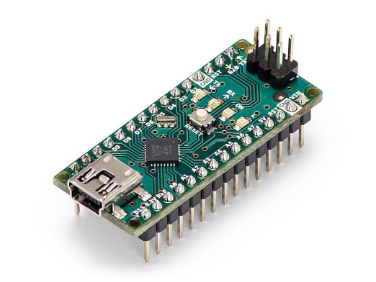
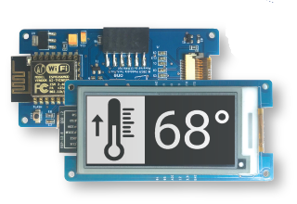
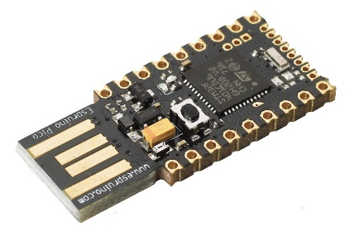
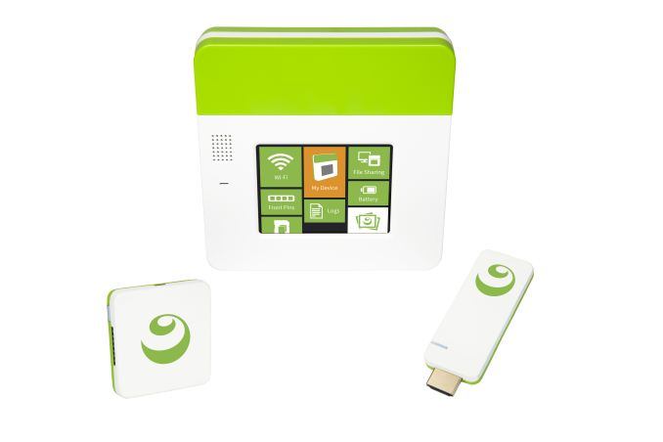
О чем этот доклад?
8
Arduino
Espruino (tiny-js)
Moddable (Kinoma)
Raspberry Pico

Slide 9
О чем этот доклад?
9
Arduino
Espruino (tiny-js)
Moddable (Kinoma)
Raspberry Pico
Quickjs
mJS
Duktape
SophonJS
SophonJS
IoT.js (JerryScript)
Throwback
MuJS
V7
Espruino
Elk.js
Moddable
Johny-five
Kaluma

Slide 10
О чем этот доклад?
10
Espruino (tiny-js)
Moddable (Kinoma)
Arduino
Raspberry Pico
Espruino
Elk.js
Moddable
Johny-five
Kaluma

Slide 11
11
Браузерная часть

Slide 12
Общее для всех API
12
Требуется HTTPS
Требуется пользовательское действие click или touch
Расположение – navigator.bluetooth ; navigator.usb ; navigator.serial

Slide 13
13
WebBluetooth

Slide 14
14
WebBluetooth
Bluetooth

Slide 15
15
WebBluetooth
Bluetooth Low Energy (BLE)
GAP
(Generic Access Profile)
GATT
(Generic Attribute Profile)
ATT
(Attribute Protocol)
- В каком режиме работают устройства
- Как они соединяются между собой
- Определяют роль устройства
- Определяют параметры соединения

Slide 16
16
WebBluetooth
Bluetooth Low Energy (BLE)
GATT
(Generic Attribute Profile)
ATT
(Attribute Protocol)

Slide 17
17
WebBluetooth
Bluetooth Low Energy (BLE)
Profile/Device
Value
Service
Service
notify
UUID
Characteristic
Characteristic
write
value
value
read
Characteristic
Characteristic
value
value
16-bit: 0000180F-0000-1000-8000-00805F9B34FB – Battery Service
128-bit: 0BD51666-E7CB-469B-8E4D-2742F1BA77CC

Slide 18

18
WebBluetooth
Bluetooth Low Energy (BLE)
Profile/Device
Server
Service
Service
Characteristic
API
Client
value
value
Server
Characteristic
API
value
value

Slide 19
19
WebBluetooth
let device = await navigator.bluetooth.requestDevice({ filters: [ { namePrefix: ‘name' } ], optionalServices: [ 0xff0f ] });
let service = await device.getPrimaryService(0xff0f);
let characteristic = await service.getCharacteristic(0xfffc);
let value = await characteristic.readValue(); // uint8Array
characteristic.writeValue( new Uint8Array([…]) );
characteristic.addEventListener( 'characteristicvaluechanged', e => { /* e.target.value */} );
characteristic.startNotifications();
chrome://bluetooth-internals – полезная отладочная информация
UUID
Необходимо включить вручную

Slide 20
20
WebBluetooth
navigator.bluetooth
.requestDevice({ /*...*/ })
.then((device) => {
this.#disconnect = () => device.gatt.disconnect();
this.device = device;
return device.gatt.connect();
})
.then((server) => server.getPrimaryService(this.#deviceId))
.then((service) => service.getCharacteristic(this.#characteristicId))
.then((characteristic) => {
this.#send = (buf) => {
if (this.#sended) {
this.#sended = false;
characteristic
.writeValue(buf)
.then(() => (this.#sended = true));
}
};
this.#characteristic = characteristic;
this.#read = () => Promise.resolve(characteristic.value);
});
listen = (callback) => {
this.#characteristic.startNotifications();
this.#characteristic.addEventListener(
'characteristicvaluechanged',
() => {
this.read().then(callback);
}
);
}

Slide 21
21
WebUSB

Slide 22
22
WebUSB
USB host
USB client
OUT transfers
CDC
Comunication Device Class
PC
Descriptors
IN transfers
Class Driver

Slide 23
23
WebUSB
USB client
Endpoint
Interface
CDC
Endpoint
Interface
Configuration descriptor
Descriptors
Device descriptor
URL descriptor

Slide 24
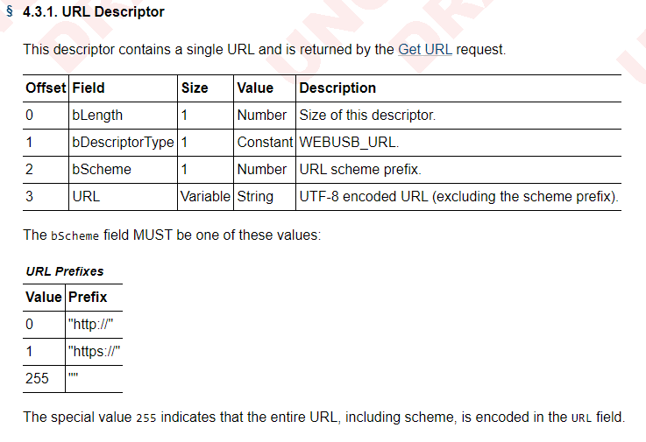
24
WebUSB
USB client
CDC
Descriptors
URL descriptor

Slide 25
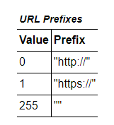
25
WebUSB
#include <WebUSB.h> WebUSB WebUSBSerial(1 /* https:// */, "webusb.github.io/arduino/demos");
URL descriptor

Slide 26
26
WebUSB
let device = await navigator.usb.requestDevice({ filters: [ { vendorId: 0x2341 }] });
let device = await navigator.usb.getDevices();
device.open();
device.selectConfiguration(1);
device.claimInterface(2);
device.controlTransferOut({ … });
device.transferIn(5, 64);
device.transferOut(5, [TypedArray]);
chrome://usb-internals – полезная отладочная информация
endpoint

Slide 27
27
WebSerial

Slide 28
28
WebSerial
PC
usbVendorId
COM1
usbProductId
COM2
COM3
COM N

Slide 29
29
WebSerial
let port = await navigator.serial.requestPorts({ filters });
let port = await navigator.serial.getPorts();
await port.open({ baudRate: 9600 });
const reader = port.readable.getReader();
const { value, done } = await reader.read();
const writer = port.writeble.getWriter();
await writer.write([Uint8Array]);
chrome:// device-log – полезная отладочная информация

Slide 30
30
Gamepad

Slide 31
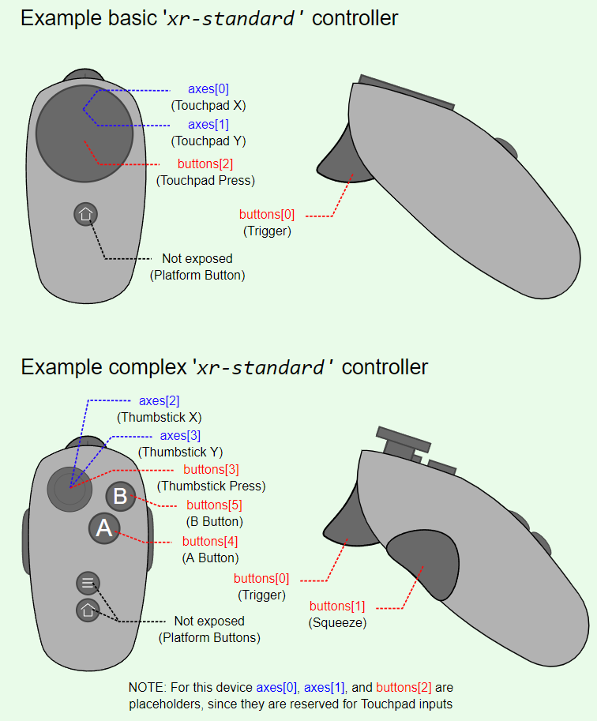
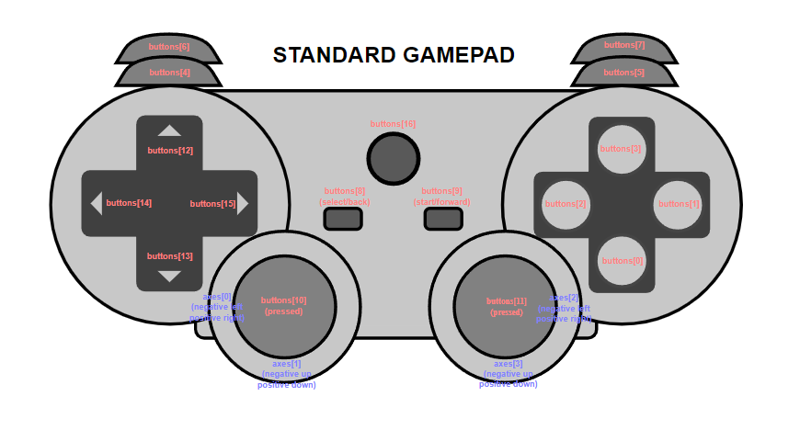
31
Gamepad
const gamepad = navigator.getGamepads()[0];
console.log(gamepad.buttons[0].value);

Slide 32
32
WebHID

Slide 33
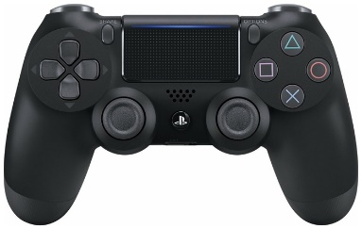
33
WebHID
report

Slide 34
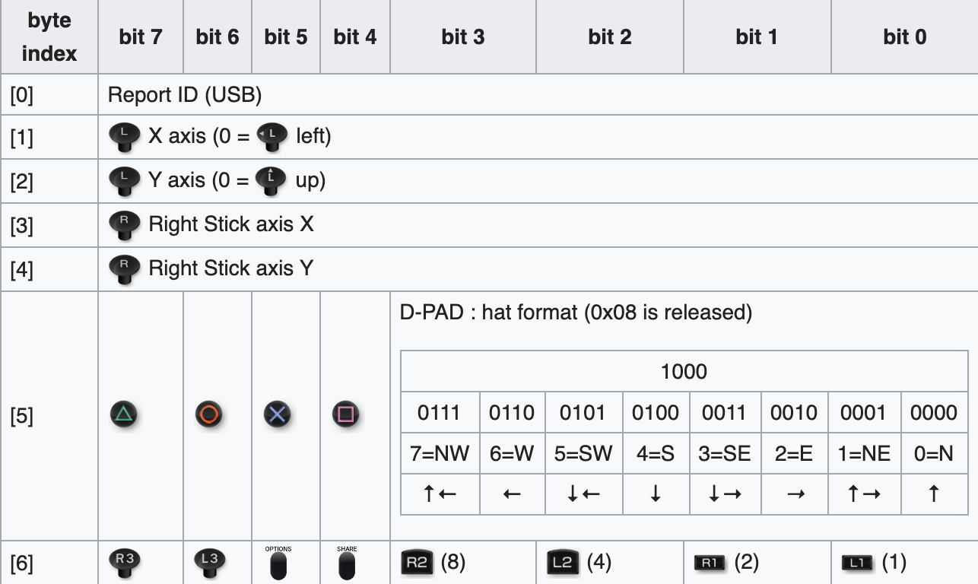
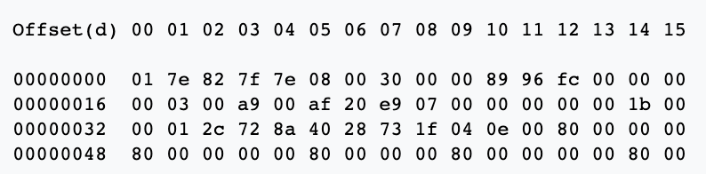
34
WebHID
const devices = await navigator.hid.requestDevice({});
const controller = devices[0];
await controller.open();
controller.oninputreport = (e) => {
const report = e.data;
// Кнопки с пиктограммами
const mainButtons = report.getUint8(4);
data['triangle'] = !!(mainButtons & 0x80);
data['circle'] = !!(mainButtons & 0x40);
data['cross'] = !!(mainButtons & 0x20);
data['square'] = !!(mainButtons & 0x10);
// Кеопки со стрелками
const dPad = mainButtons & 0x0F;
data['dPadUp'] = dPad === 7 || dPad === 0 || dPad === 1;
data['dPadRight'] = dPad === 1 || dPad === 2 || dPad === 3;
data['dPadDown'] = dPad === 3 || dPad === 4 || dPad === 5;
data['dPadLeft'] = dPad === 5 || dPad === 6 || dPad === 7;
};

Slide 35
35
WebHID
const mainButtons = report.getUint8(4);
data['circle'] = !!(mainButtons & 0x40);
const dPad = mainButtons & 0x0F;
data['dPadDown'] = dPad === 3
|| dPad === 4
|| dPad === 5;
// [item] -> item -> 8bit -> 00000000
// 01000100 -> parseInt(‘01000100’, 2) -> 68;
// 68 & 0x40 = 64
68 -> 01000100 &
(0x40).toString(2) -> 01000000 => true
// 68 -> 01000100 &
// (0x0F).toString(2) -> 00001111;
// 00000100;
// ! 100 => 4

Slide 36
36
WebHID
const devices = await navigator.hid.requestDevice({
filters: [...]
});
const controller = devices[0];
await controller.open();
let flag = true;
const set = () => {
const report = new Uint8Array(16);
report[0] = 0x05; // Report ID
report[1] = 0xF0 | 0x01 | 0x02; // Моторчики (0x01), Светодиод (0x02)
report[4] = 0x00; // Малый моторчик
report[5] = 0x00; // Большой моторчик
report[6] = flag ? 0x00 : 0XFF; // Красный
report[7] = 0x00; // Зеленый
report[8] = !flag ? 0x00 : 0XFF; // Синий
flag = !flag;
controller.sendReport(report[0], report.slice(1));
}
setInterval(set, 500);

Slide 37
37
Аппаратная часть

Slide 38


38
JS – интерпретируемый
Чтобы запустить JS нужен интерпретатор
Интерпретатор может быть написан на чем угодно
Интерпретатор может быть запущен на чем угодно
Значит JS может быть запущен почти на любом устройстве

Slide 39

Как запустить JavaScript на устройстве?
39
1. Cкачать Node.js (или Deno)
2. Набрать node example.js
3. PROFIT!!!
Справедливо для одноплатных компьютеров

Slide 40
Как запустить JavaScript на устройстве?
40
1. Выбрать МК
2. Выбрать «встраиваемый» движок
3. Изучить API
4. Скачать toolchain
5. Прошить МК интерпретатором
6. Прошить МК полезным кодом
7. Повторить шаги с 1 по 6 при необходимости

Slide 41
41
Микроконтроллеры и микропроцессоры
Микропроцессоры
Микроконтроллеры
SoC

Slide 42
42
Микроконтроллеры и микропроцессоры
Микропроцессоры
Микроконтроллеры
SoC
CPU
Central processing unit
MCU
Micro-controller unit
System on Chip

Slide 43
43
Микроконтроллеры и микропроцессоры
Микропроцессоры
Микроконтроллеры
SoC
CPU
Central processing unit
MCU
Micro-controller unit
System on Chip
ARM
(Advanced RISC Machine)
AVR
(Advanced Virtual RISC)

Slide 44
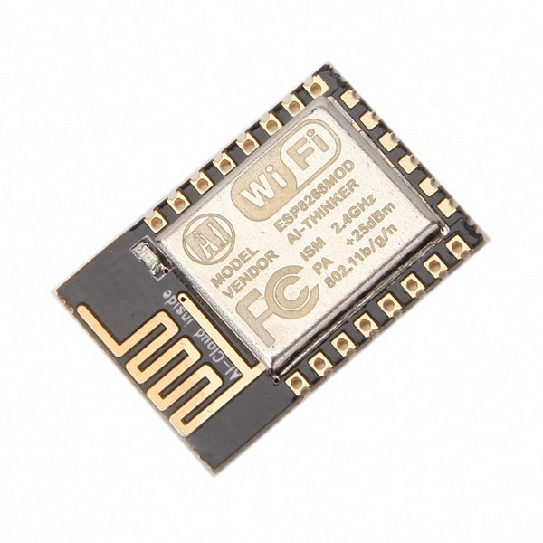
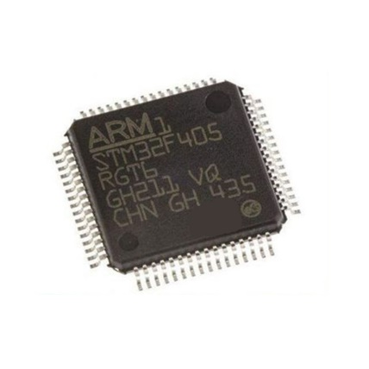
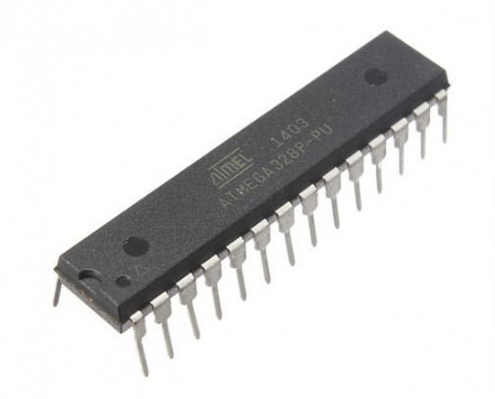
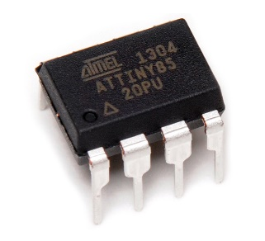
44
Микроконтроллеры и микропроцессоры
Микропроцессоры
Микроконтроллеры
SoC
CPU
Central processing unit
MCU
Micro-controller unit
System on Chip
Только процессор
Имеют память и периферические интерфейсы, таймеры, счетчики

Slide 45
45
Микроконтроллеры и микропроцессоры
Микропроцессоры
Микроконтроллеры
SoC
CPU
Central processing unit
MCU
Micro-controller unit
System on Chip
Только процессор
Имеют память и периферические интерфейсы, таймеры, счетчики
Arduino
Espruino
Moddable
Kaluma
Arduino-подобные

Slide 46
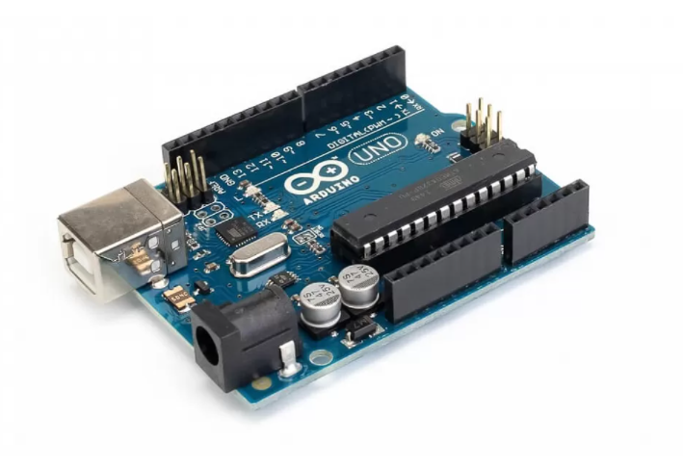
46
Johny-five (cylonjs)
Скетч с Firmata (есть в Arduino IDE)
const { Board, Led } = require(‘johnny-five’);
const board = new Board({port: ’COM6'});
board.on(’ready', () => {
const led = new Led(13);
led.blink(500);
});

Slide 47
47
Elk.js
#include "elk.h"
void myDelay(int milli) { delay(milli); }
void myWrite(int pin, int val) { digitalWrite(pin, val); }
void myMode(int pin, int mode) { pinMode(pin, mode); }
}
char buf[300];
void setup() {
struct js *js = js_create(buf, sizeof(buf));
jsval_t global = js_glob(js), gpio = js_mkobj(js);
js_set(js, global, "gpio", gpio);
js_set(js, global, "delay", js_import(js, (uintptr_t) myDelay, "vi"));
js_set(js, gpio, "mode", js_import(js, (uintptr_t) myMode, "vii"));
js_set(js, gpio, "write", js_import(js, (uintptr_t) myWrite, "vii"));
js_eval(js, "let pin = 13;"
"gpio.mode(pin, 1);"
"while (true) {"
" delay(300);"
" gpio.write(pin, 1);"
" delay(300);"
" gpio.write(pin, 0);"
"}",
~0);
}

Slide 48
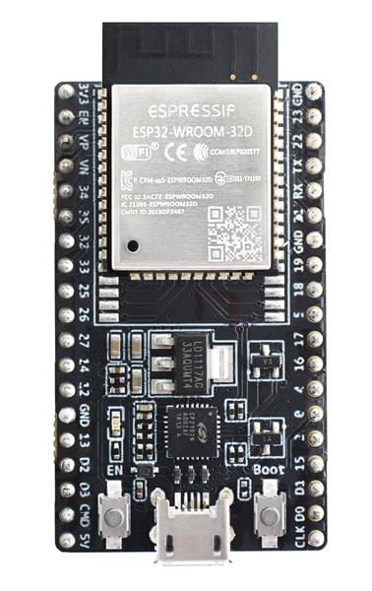
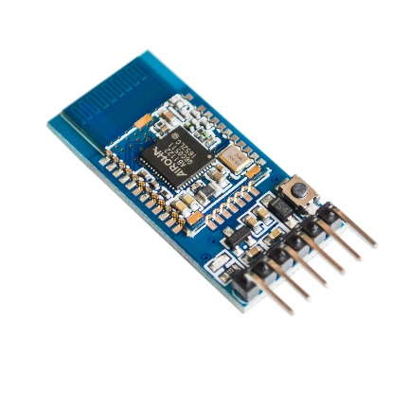
48
Espruino
E.on('init', function () {
const servo = new ServoHW(D33);
servo.write(90);
pinMode(D2, 'output'); D2.reset(); analogWrite(D2, 0);
pinMode(D5, 'output'); D5.reset(); analogWrite(D5, 0);
Serial2.setup(115200, { tx: D4, rx: D15 });
const US = new Ultrasonic({ trigPin: D12, echoPin: D14 });
setInterval(function () {
US.ping(function (err, value) {
if (!err) {
Serial2.print(value);
}
}, 'mm');
}, 200);
Serial2.on('data', function (data) {
const a = parseInt(data.charCodeAt(0) * 0.71);
const v = (data.charCodeAt(1) * 0.008) - 1;
if (v > 0) { analogWrite(D2, v); analogWrite(D5, 0); }
if (v === 0) { analogWrite(D2, 0); analogWrite(D5, 0); }
if (v < 0) { analogWrite(D2, 0); analogWrite(D5, -1 * v); }
servo.write(a);
});
});

Slide 49
49
Espruino
const wifi = require("Wifi");
const lcd = require("SSD1306");
const http = require('ws');
I2C1.setup({ scl: D27, sda: D25 });
const g = lcd.connect(I2C1, () => { }, { rst: D26 });
const pageHandler = (req, res) => {
const url = req.url;
const file = E.openFile(`${rootPath}/${url}`, 'r');
res.writeHead(200, {
'Content-Type': 'text/html',
'Content-Encoding': 'gzip',
'Vary': 'Accept-Encoding',
'Cache-Control': 'public, max-age=31536000'
});
file.pipe(res, { chunkSize: 1024 });
};
function onInit() {
E.connectSDCard(SPI1, D16);
wifi.connect(ssid, option, () => {
const address = wifi.getIP(() => {
const srv = http.createServer();
srv.on('websocket', wsHandler);
srv.listen(80);
});
print(address.ip);
});
wifi.stopAP();
}

Slide 50
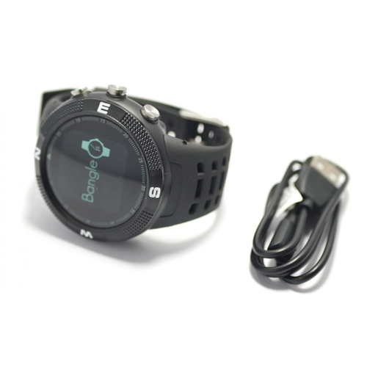
50
Espruino
function drawClock() {
var t = new Date();
var h = t.getHours();
var m = t.getMinutes();
var time = (("0" + h).substr(-2) + ("0" + m).substr(-2)).split('');
g.setFont("8x16", 4);
g.setFontAlign(0, 0, 0);
g.setColor("#fff");
g.drawString(time[0], 48, 140);
g.drawString(time[1], 96, 140);
g.drawString(time[2], 154, 140);
g.drawString(time[3], 200, 140);
g.setFont("8x16", 2);
g.setFontAlign(-1, -1, 0);
g.setColor("#fff");
g.drawString('Raiffeisen', 52, 190);
}
g.clear();
Bangle.setUI("clock");
Bangle.loadWidgets();
Bangle.drawWidgets();
setInterval(drawAll, 1E4);
drawAll();

Slide 51
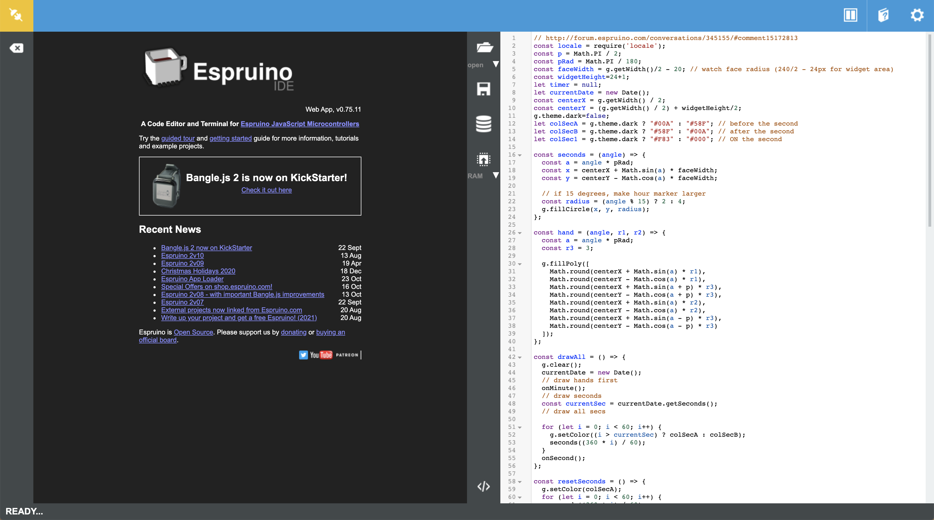
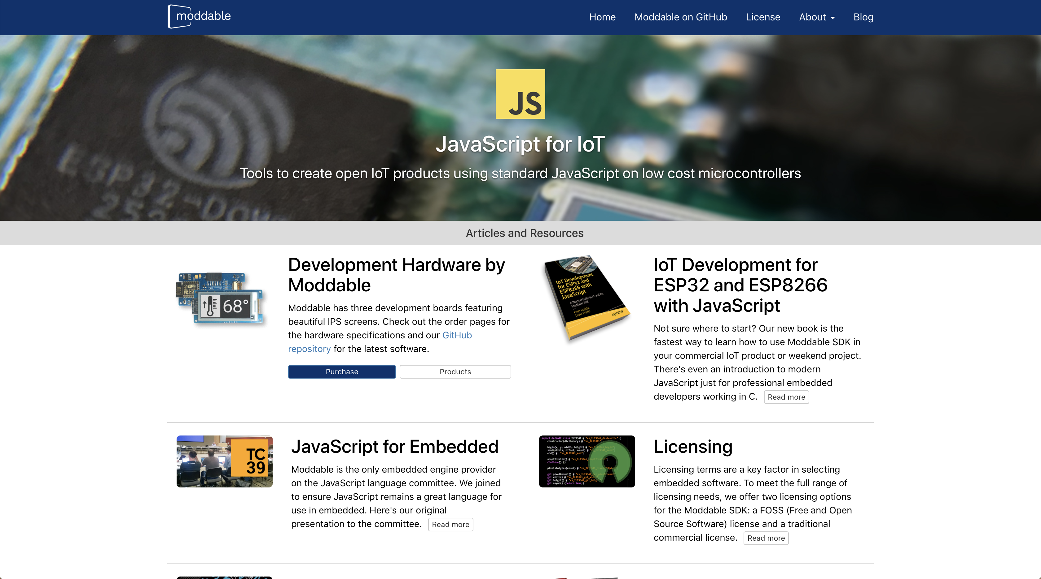
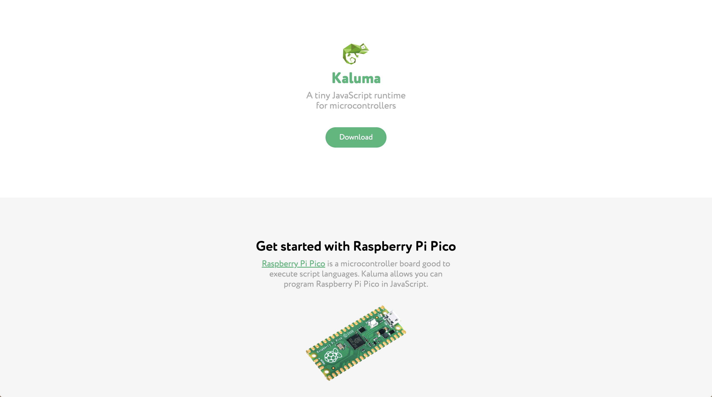
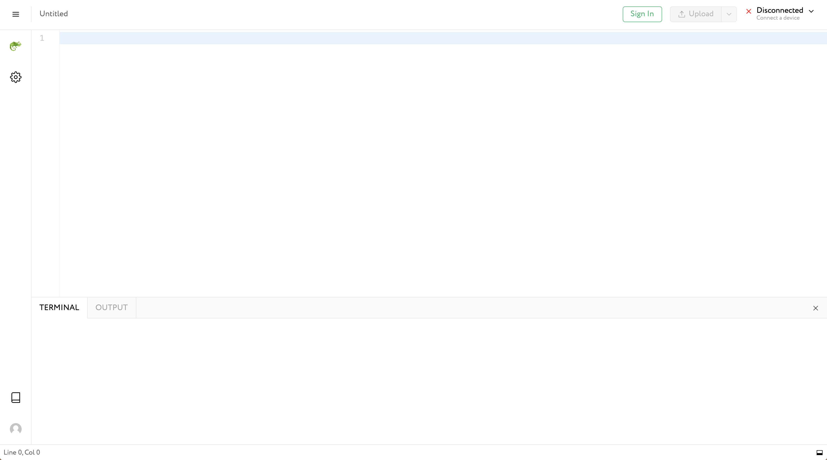
51
Kaluma и Moddable

Slide 52
52
Экосистема

Slide 53
53
https://wokwi.com/
https://www.tinkercad.com/dashboard
https://create.arduino.cc/editor/
https://www.circuito.io/
http://falstad.com/circuit/
http://falstad.com/circuit/avr8js/
https://everycircuit.com/app
http://opencircuits.net/register
https://www.partsim.com/simulator
https://copy.sh/v86
https://github.com/noopkat/avrgirl-arduino
https://github.com/thingsSDK/flasher.js
Симуляторы микроконтроллеров
Симуляторы схем
Разное и интересное

Slide 54
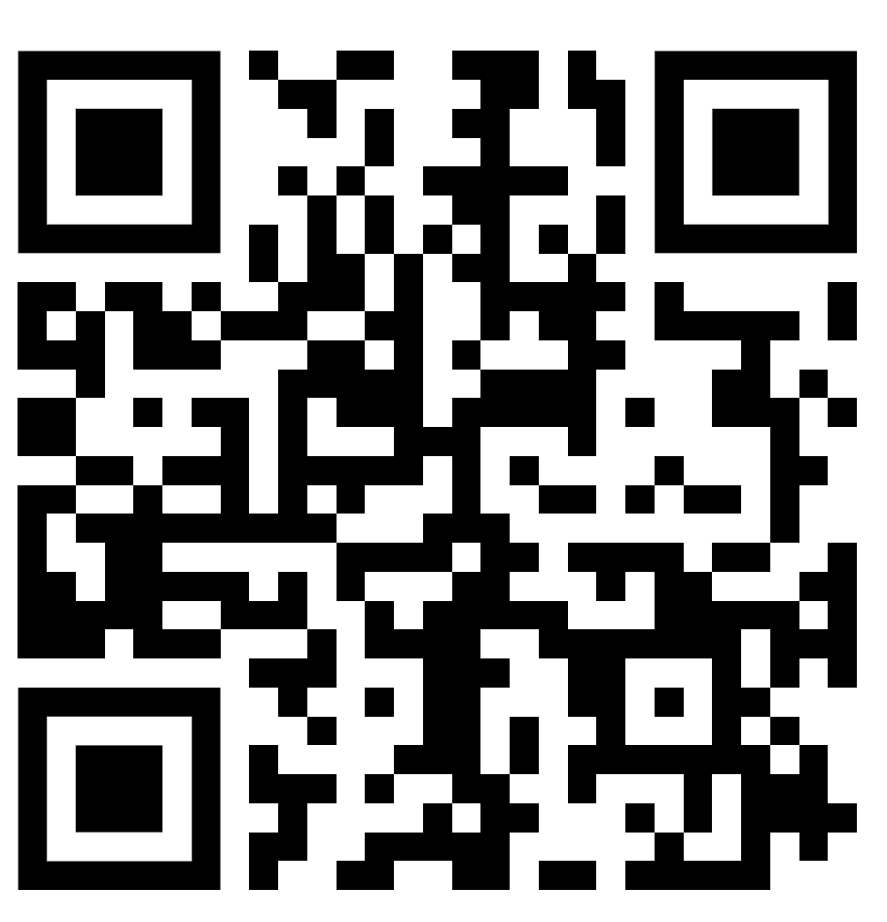
Заключение
54

Slide 55
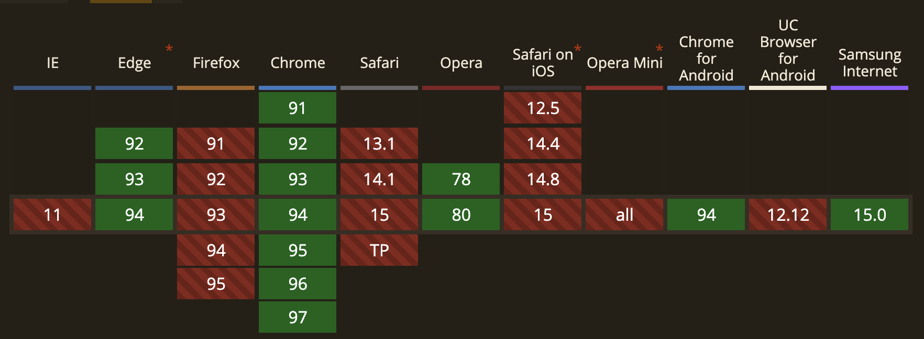
55

Slide 56

56

Slide 57

Write Once Run Anywhere
57

Slide 58
58
Спасибо!

